Slide 1


SAE : Collecte de données
Sujet : Automobile
Présenté par :
Raiydane Bundhoo
Miguel Hurtado

Slide 2
Sommaire
Présentation du projet
But et utilité du projet
Méthodes utilisées
Nos résultats
Difficultés rencontrés
Prochaines étapes

Slide 3



Présentation du projet
L’automobile : les voitures allemandes ( BMW, Audi, Mercedes-Benz,…)
Centralisé sur Mercedes

Slide 4
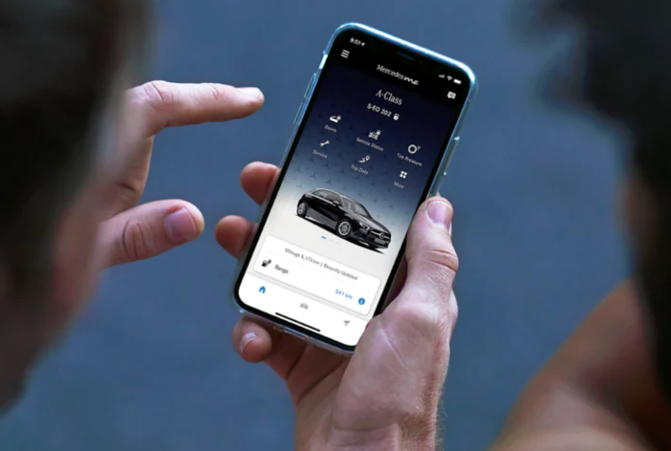
Le projet : Son but et utilité (MERCEDES AUTOMOBILE)
BUT :
En fonction de mes critères, quel est le meilleur véhicule ?
« Une Mercedes, pour un meilleur quotidien »
Récupérer les informations pertinentes répondant à nos besoins.
UTILITÉ :
Aider un acheteur pour savoir quel modèle de voiture acheter.
Savoir s’il convient mieux, d’opter pour une électrique, une essence ou diesel.
D’après les critères de l’utilisateur :
En fonction de ma consommation, quel véhicule m’est le plus abordable ?
En fonction des performances que je recherche, quel véhicule arrive à répondre à mon besoin.
En fonction de mon budget, quel véhicule ?
En fonction des réglementations CO2 instaurées, quel véhicule me convient le mieux pour respecter l’environnement ?
Et plus encore !

Slide 5


Méthode utilisée ( récupération de données)
Collecte automatique via méthode webscraping
Librairies : ( request , pandas, beautifullsoup, urlopen )
Récupérer les classes et cibler les balises
Deux sites web :
https://www.autoscout24.fr/lst/mercedes-benz?sort=standard&desc=0&ustate=N%2CU&atype=C&cy=F&search_id=cw4927j1c&page=1
https://www.bymycar.fr/v/voiture-occasion?itemsperpage=24&sortingorder=ascending&filter=marque-du-vehicule%3Amercedes
Autoscout 24 ; Bymycar

Slide 6
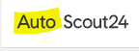
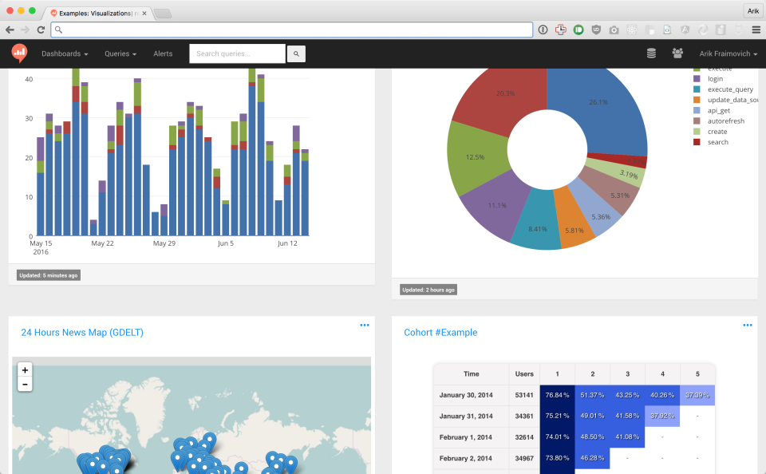


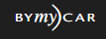
Shéma de la donnée

Slide 7
Nos résultats et nettoyages de données

Slide 8
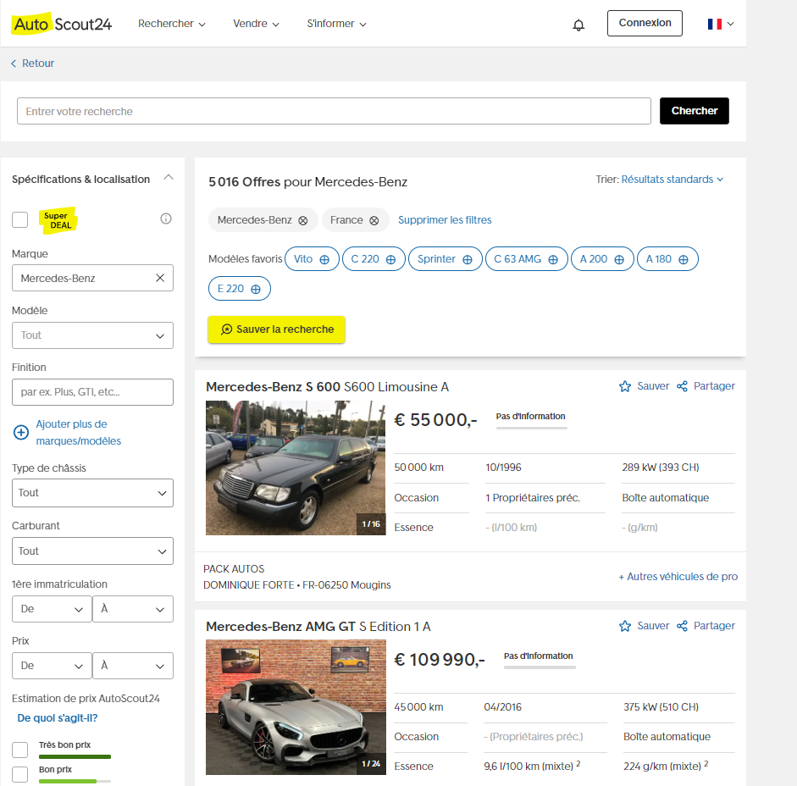
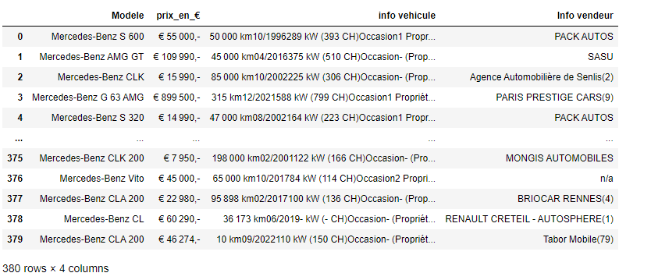
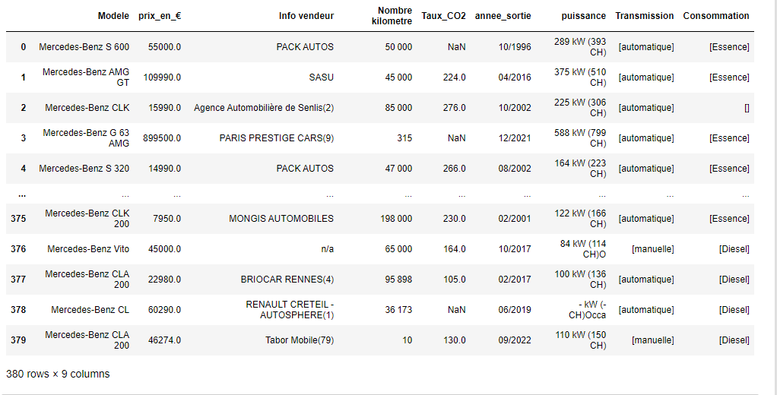
Avant nettoyage
Après nettoyage

Slide 9
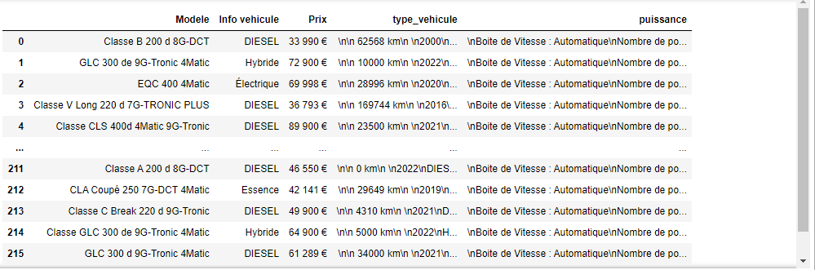
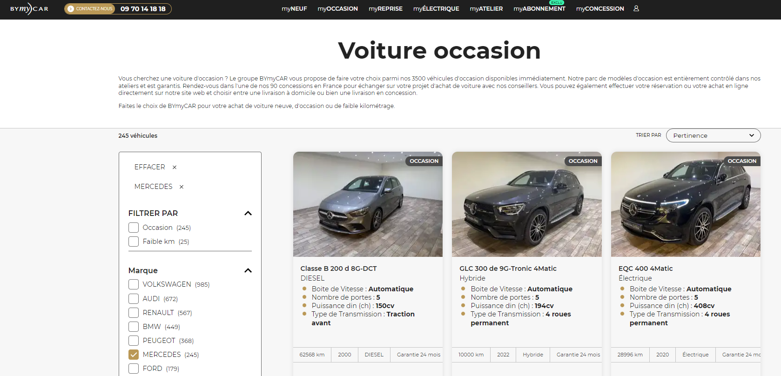
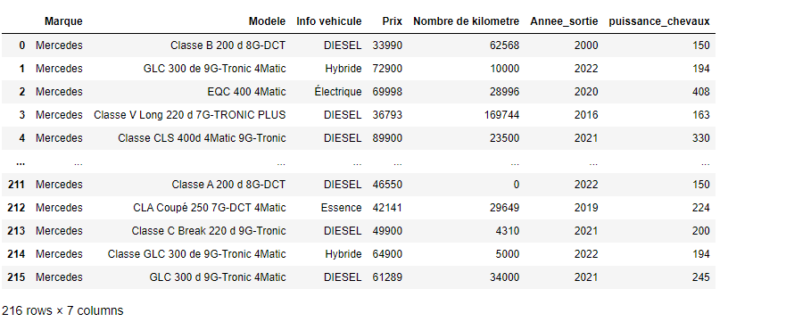
Avant nettoyage
Après nettoyage

Slide 10
Fonctions utilisées
Pour chaque site web :
On a utilisé la librairie Pandas, pour nettoyer la base de données, avec les méthodes :
str.split()
Créer des fonctions avec len , apply , index
Del , pour supprimer les colonnes en trop

Slide 11
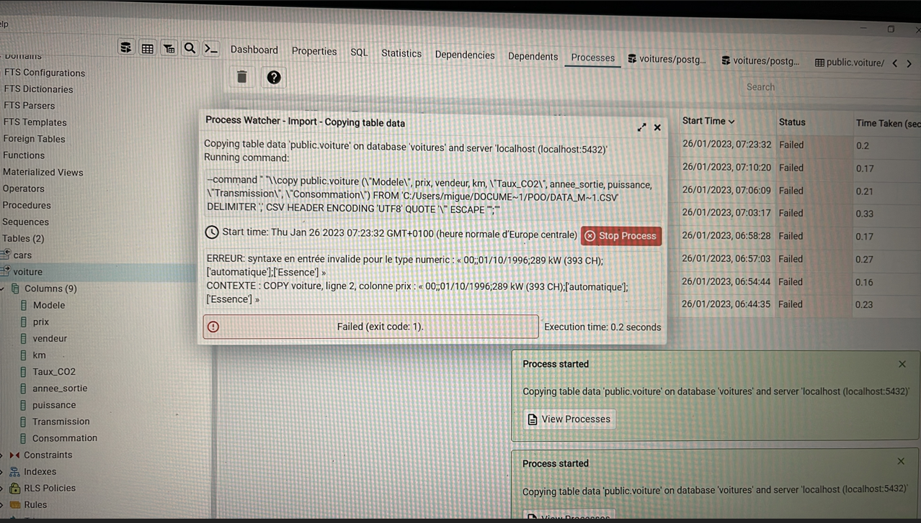
Les principales difficultés
API souvent inaccessible
Webscraping souvent impossible sur certains sites ( exemple : site officiel Mercedes-benz)
Plusieurs informations compilées dans une même colonne et devoir trouver des solutions pour les séparer
Problème de codage de caractères : UTF-8 et UTF16
Création du docker avec ubuntu afin de créer un dashboard sur redash
Utilisation de redash

Slide 12
Le projet actuellement et prochaines étapes
Deux bases de données propres
Importer les données sur PostgreSQL
Réaliser un dashboard en fonction des variables pertinentes
Fournir des informations intéressantes sur les véhicules Mercedes

Slide 13


